Slide 1

高一化学期中考试卷讲评
—构建模型解决实际问题

Slide 2
一、试题分析
1、范围：必修二第五章、第六章
硫及其化合物、氮及其化合物、无机非金属材料、化学能与热能、
化学能与电能、化学反应速率与限度
2、试题特点：注重基本知识和基本能力的考查，重点考查核心概念，
非选择题具有一定的综合性， 注重知识和能力的迁移应用。
3、试题结构：①选择题：13每题3分共39分
②非选择题4题，共61分。

Slide 3
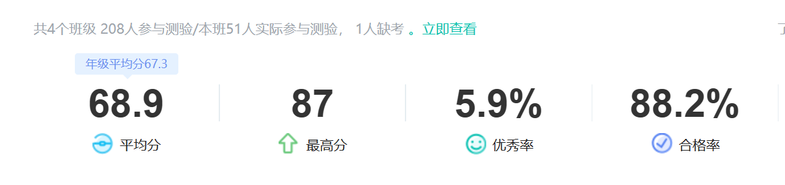
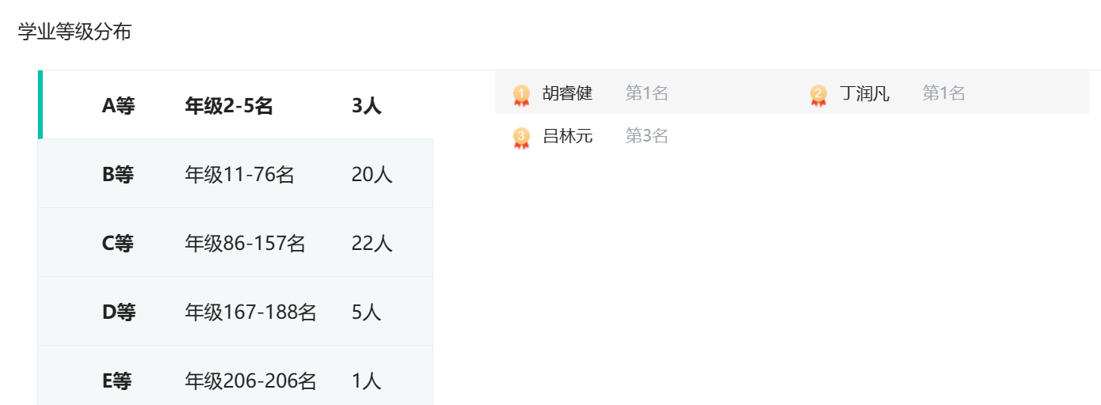
二、考情分析-1班
[85,100]
[70, 85]
[60, 69]
[40, 59]
[0 , 39]

Slide 4
三、试卷分析
题型 | 选 择 题
题号 | 1 | 2 | 3 | 4 | 5 | 6 | 7 | 8 | 9 | 10 | 11 | 12 | 13
答案 | D | A | C | D | C | D | B | A | B | C | D | D | D
班级得分率 | 70.59% | 82.35% | 54.9% | 98.04% | 90.2% | 90.2% | 65.39% | 98.04% | 90.2% | 78.82% | 94.12% | 86.27% | 96.0%
★
★
比较好：化学实验基本操作（4）、SO₂的性质（5）、浓硫酸的特性（6）、物质
的性质与用途（8）、氨和铵盐的性质（9）、原电池工作原理（11）、
化学平衡状态特征（13）

Slide 5
三、试卷分析
题型 | 非 选 择 题
题号 | 14（16分） | 15（15分） | 16（16分） | 17（14分）
班级均分/ 得分率 | 10.73/67.03% | 10.24/68.24% | 7.14分/44.61% | 6.06分/43.28%
★
★

Slide 6
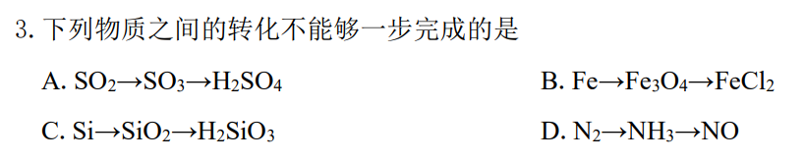
三、试卷分析
典例解析
试题重现1
元素化合物的转化关系
元素化合物的的知识：1-9；14、15、17
共计66分

Slide 7
任务一：构建框图解决元素化合物有关知识模型
知识结构化
借助学科工具，构建知识体系
物质的分类、价态、元素周期律…….
构建知识转化框图

Slide 8
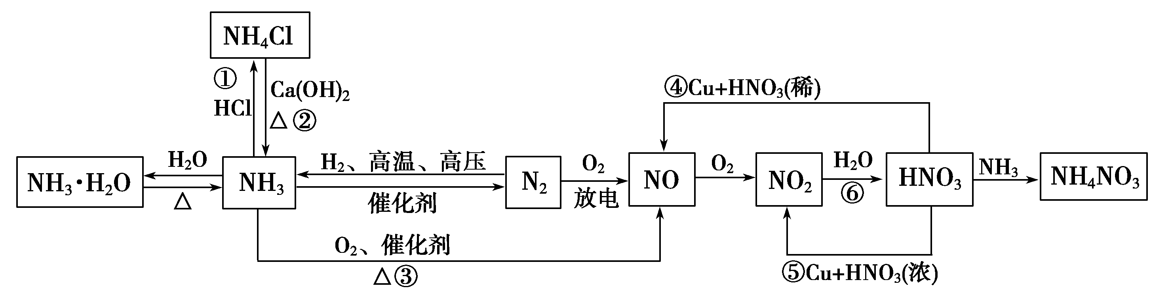
思维建模
例：氮气及其化合物之间的转化关系

Slide 9
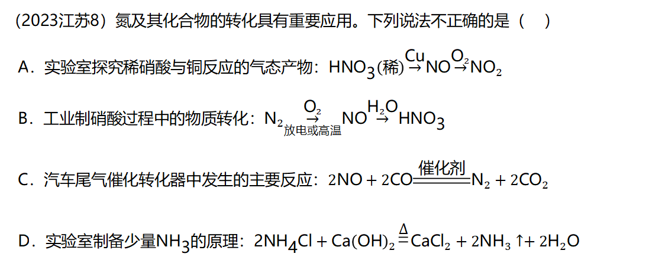
变式训练1
B
（2023江苏8）氮及其化合物的转化具有重要应用。下列说法不正确的是（ ）
A．实验室探究稀硝酸与铜反应的气态产物：${\text{HNO}}_{\text{3}}\left(稀\right)\overset{\text{Cu}}{→}\text{NO}\overset{{\text{O}}_{2}}{→}{\text{NO}}_{2}$
B．工业制硝酸过程中的物质转化：${\text{N}}_{2}\overset{{\text{O}}_{2}}{\underset{放电或高温}{→}}\text{NO}\overset{{\text{H}}_{2}\text{O}}{→}{\text{HNO}}_{\text{3}}$
C．汽车尾气催化转化器中发生的主要反应：$2\text{NO}+2\text{CO}\begin{aligned}\underline{\underline{ \text{催化剂} }} \\ \end{aligned}{\text{N}}_{2}+2{\text{CO}}_{2}$
D．实验室制备少量${\text{NH}}_{\text{3}}$的原理：${\text{2}\text{NH}}_{\text{4}}\text{Cl}+\text{Ca}{\left(\text{OH}\right)}_{2}\begin{aligned}\underline{\underline{Δ}} \\ \end{aligned}{\text{CaCl}}_{2}+2{\text{NH}}_{3}↑+2{\text{H}}_{2}\text{O}$

Slide 10
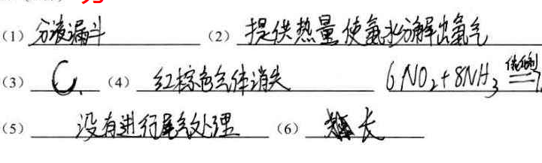
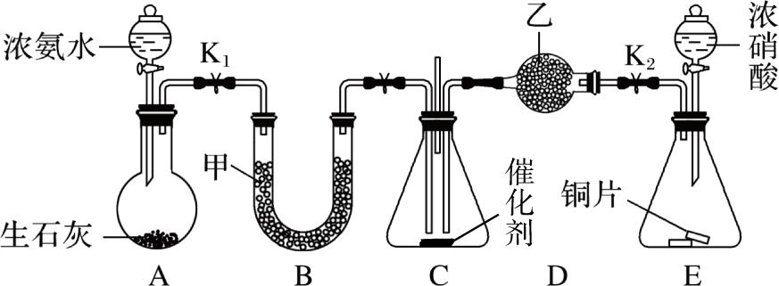
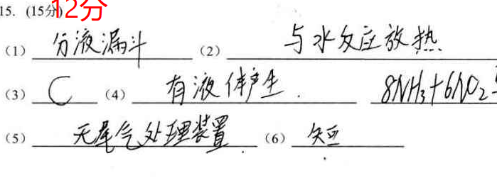
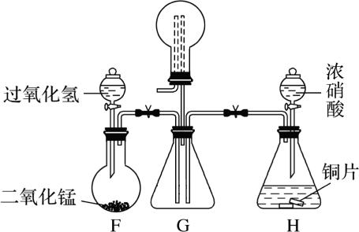
典例解析
15题 （2）
（6）
45人错
27人错
15.(15 分)某化学自主实验小组通过实验探究 NH3、NO2的性质。 探究 I.利用如图所示装置探究
NO2能否被 NH3还原(K1、K2为止水夹，夹持固定装置略去)。
信息—推理
(2)利用 A 装置制取 NH3，其中生石灰的作用是____________ 。
CaO 与水反应放热，促使浓氨水分解放出氨气
探究 II.以下列装置收集 NO2、O2混合气体探究其喷泉实验。
知识—迁移
(6)G 装置中的虚线导管若要描出实线，右边导管应该比左边 。（填“长”或“短”）

Slide 11
思维建模
铵根离子的检验步骤：
取样
实验操作
现 象
结论
取溶液
滴加强碱，加热
产生刺激性气味气体，使湿润的红色石蕊试纸变蓝
有铵根离子

Slide 12
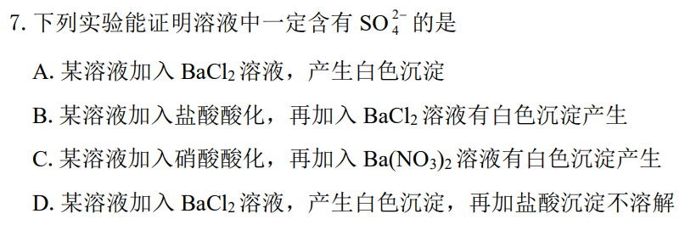
典例解析
试题重现2
常见离子的检验

Slide 13
变式训练2

Slide 14
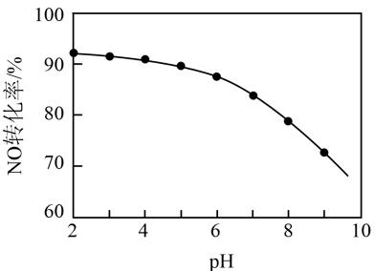
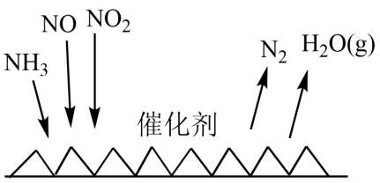
任务二：构建陌生情境的氧化还原方程式书写模型
典例解析
17.(14 分)
31人答错
(3)用 NaClO 溶液吸收硝酸尾气，可提高尾气中 NO 的去除率。其它条件相同，NO 转 化为 NO3− 的转化率随 NaClO 溶液初始 pH(用稀盐酸调节)的变化如图所示。
①在酸性 NaClO 溶液中，HClO 氧化 NO 生成Cl ⁻ 和 NO3⁻,其离子方程式为__________ 。
②NaClO 溶液的初始 pH 越小，NO 转化率越高，其原因是_____________ 。

Slide 15
任务二：构建陌生情境的氧化还原方程式书写模型
思维建模
解题策略
根据信息判断
氧还物质
氧还:找反应物、生成物
找信息
标价态
得失电子守恒配平
配平系数
配电荷
由提供信息判断溶液酸碱性，电荷守恒
补H⁺或OH⁻
添物质
根据质量守恒补上价态未变的物质及系数
一般补H₂O

Slide 16
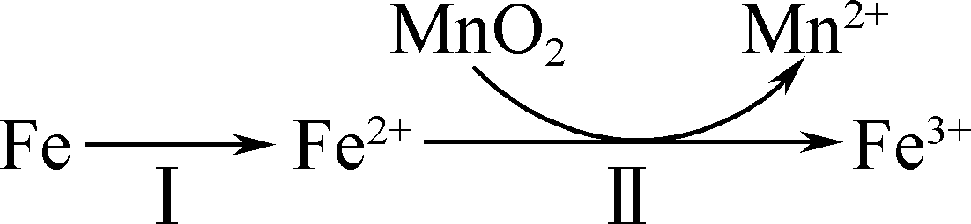
变式训练3
2022年如东一模） MnO₂是重要的化工原料，由软锰矿(主要成分为MnO₂，主要杂质有Al₂O₃和SiO₂)制备MnO₂。溶出时，Fe的氧化过程及得到Mn^{2＋}的主要途径如下图所示：
步骤Ⅱ是从软锰矿中溶出Mn^{2＋}的主要反应，反应的离子方程式是
_______________________________________________

Slide 17
变式训练4
在酸性条件下，FeSO ₄ 很容易被O ₂氧化生成 FeOOH 沉淀，请写出离子方程式_______________________________________

Slide 18
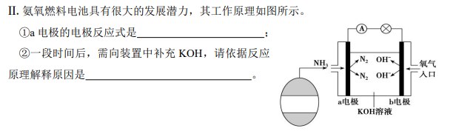
任务二：构建陌生情境的氧化还原方程式书写模型
典例解析
17.
找信息
列物质，标得失
配守恒，看环境
补H⁺或OH⁻
电荷守恒
质量守恒
一般补H₂O
原电池的负极
- ne⁻
氧化反应
原电池的正极
还原反应
+ ne⁻

Slide 19
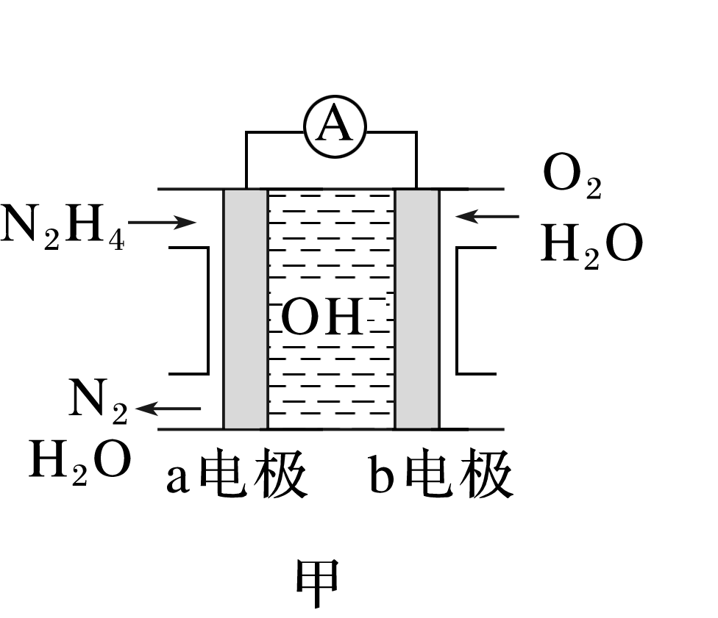
变式训练5
肼(N₂H₄)是一种无色易溶于水的油状液体，具有碱性和极强的还原性，在工业生产中应用非常广泛。
目前正在研发的一种肼燃料电池的结构如图甲所示，________(填“a”或“b”)电极为电池的负极，
负极的电极反应式为_______________________________________________________________。

Slide 20
【归纳小结】
1.构建框图解决元素化合物有关知识模型
N元素
氮及其化合物转化
氨气制备
铵根离子检验
2.构建陌生情境的氧化还原方程式书写模型
找信息
两剂两产物
得失电子守恒
看环境，双守恒

Slide 21
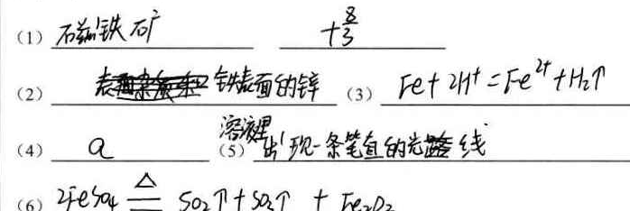
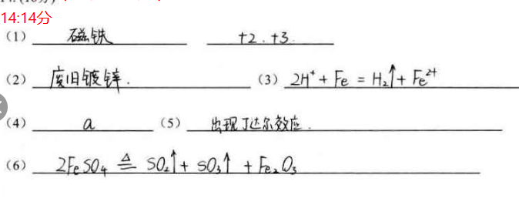
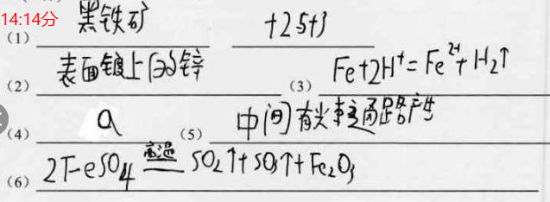
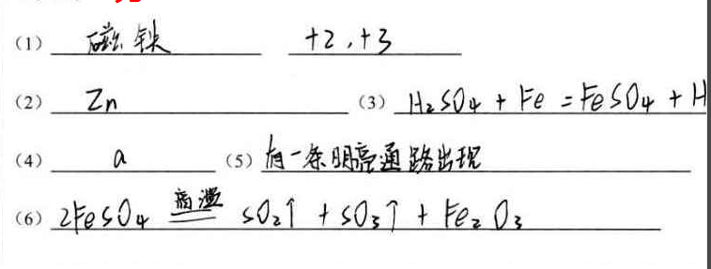
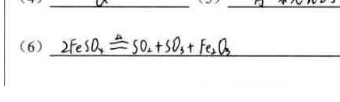
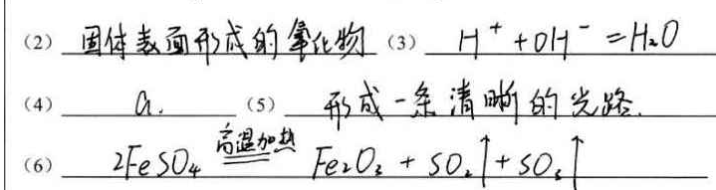
答题规规范性，审题准确性、表达的正确性

Slide 22
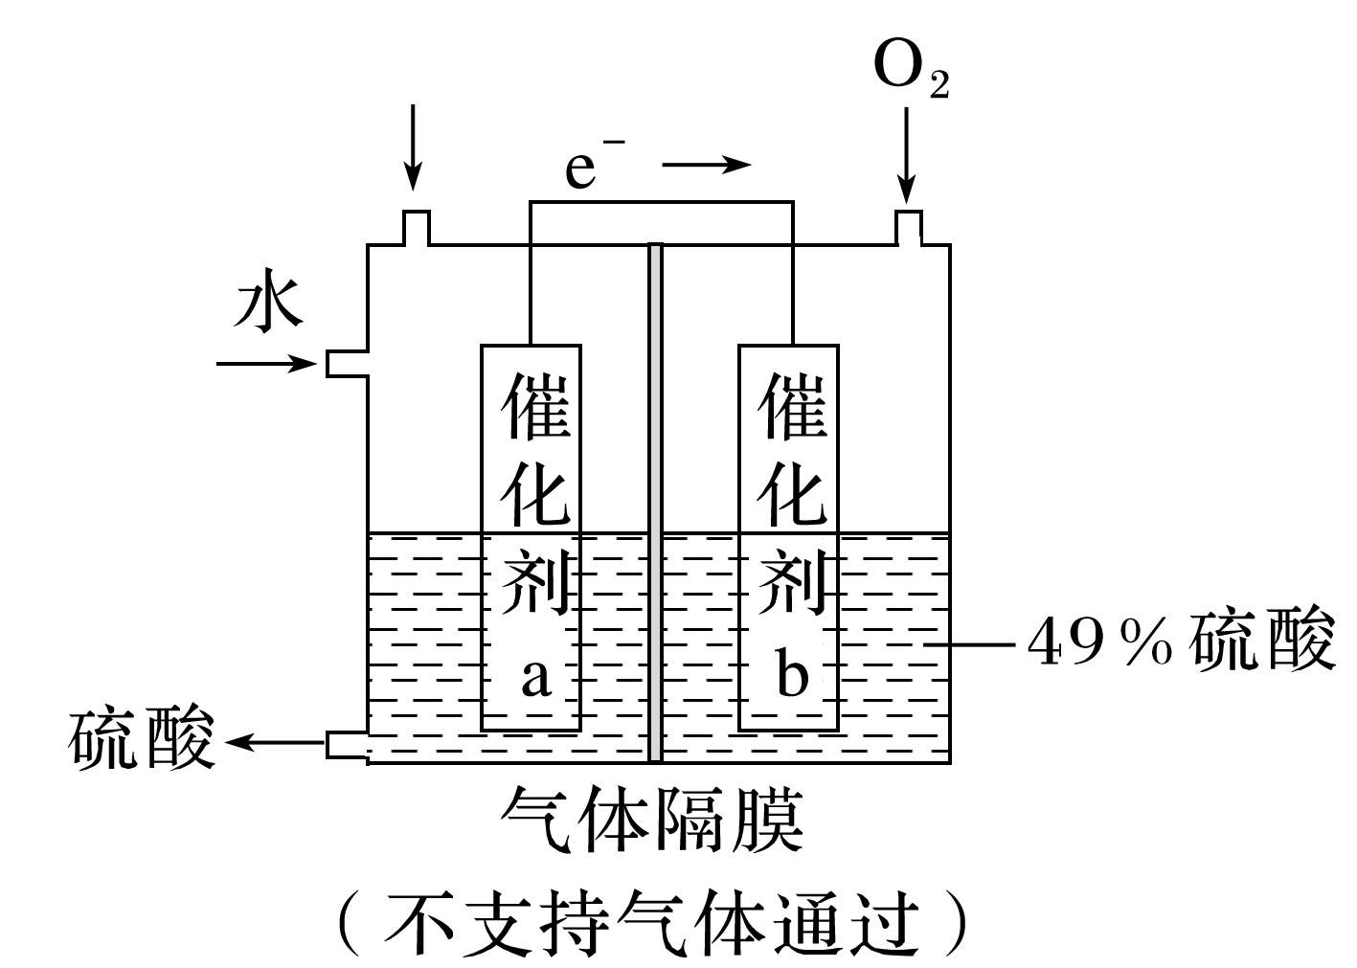
③将SO₂转化为重要的化工原料H₂SO₄的原理如图。催化剂a表面的电极反应式为__________________________________________________。

Slide 23

典例解析
任务二：陌生情境的氧化还原方程式书写
17.(14 分)
(3)用 NaClO 溶液吸收硝酸尾气，可提高尾气中 NO 的去除率。其它条件相同，NO 转 化为 NO3− 的转化率随 NaClO 溶液初始 pH(用稀盐酸调节)的变化如图所示。
信息—迁移
①在酸性 NaClO 溶液中，HClO 氧化 NO 生成Cl ⁻ 和 NO3⁻,其离子方程式为__________ 。
②NaClO 溶液的初始 pH 越小，NO 转化率越高，其原因是_____________ 。
溶液的 PH 越小，HClO 的浓度越大，氧化 NO 的能力越强

Slide 24
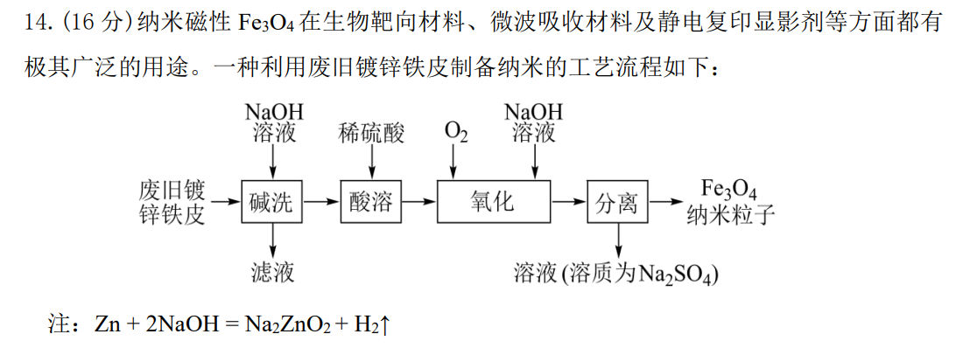
典例解析
例题1.
信息—推理
原料
目标产物
（2）将废旧镀锌铁皮“碱洗”的目的是除油污和___________ 。
使 Zn 元素溶解于 NaOH 溶液中，使铁元素与锌元素分离
（4）在酸性条件下，FeSO ₄ 很容易发生如下反应4FeSO₄ + O ₂+ 6H₂ O = 4FeOOH = 4H₂ SO₄
为避免生成FeOOH 影响产品纯度，则“氧化”时应选择的加料方式为 （填“a”或 “b”）,并持续鼓入氧气。
a.将 FeSO4溶液加到 NaOH 溶液中 b.将 NaOH 溶液加到 FeSO4溶液中

Slide 25
任务二：陌生情境的氧化还原方程式书写
典例解析
17.
列物质，标得失
看环境，配守恒
原电池的负极
氧化反应
还原剂 - ne⁻ = 氧化产物
原电池的正极
还原反应
氧化剂 + ne⁻ = 还原产物

Slide 26
【归纳小结】
【问】如何书写陌生氧化还原反应方程式？
寻找
推导
1.两剂两产物
有升有降
2.得失e⁻守恒
3.看环境，双守恒

